Slide 1

SESIÓN 3
EXPRESIONES LÓGICAS Y VECTORES EN R
21/08/2020
Alberto Rodríguez R
Primer curso de R

Slide 2
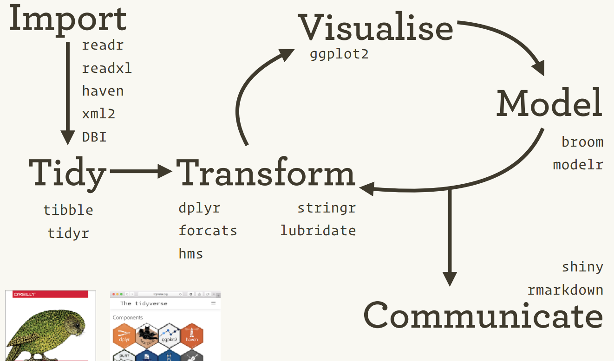
Enfoque del curso – 4 sesiones
Fuente: https://github.com/hadley/vis-eda
Fundamentos de R
Primer curso de R

Slide 3
VARIABLES EN R
TIPOS DE VARIABLES EN R – PRIMERA VARIABLE
En R existe la función llamada class() que nos permite conocer la tipología de los elementos que hacen parte de una variable.
Primer curso de R

Slide 4
EXPRESIONES LÓGICAS EN R
Primer curso de R

Slide 5
EXPRESIONES LÓGICAS EN R
OPERADORES RELACIONALES EN R
Los operadores relacionales disponibles en R son:
Menor que ( < )
Mayor que ( > )
Menor o igual que ( <= )
Mayor o igual que ( >= )
Igual a ( == )
No es igual a (diferente) ( != )
Primer curso de R

Slide 6

EXPRESIONES LÓGICAS EN R
OPERACIONES LÓGICAS CON OPERACIONES ARITMÉTICAS
Primer curso de R

Slide 7
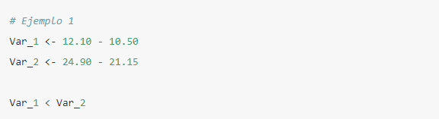
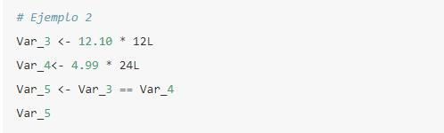
EXPRESIONES LÓGICAS EN R
OPERACIONES LÓGICAS HACIENDO USO DE VARIABLES
Primer curso de R

Slide 8
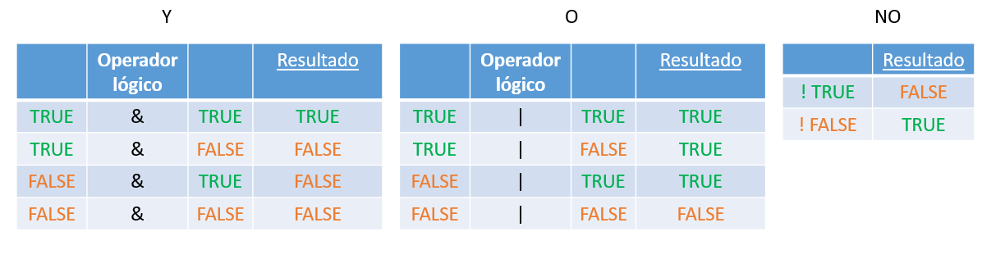
EXPRESIONES LÓGICAS EN R
OPERADORES LÓGICOS EN R
Los operadores lógicos disponibles en R son:
Y lógico ( & )
O lógico ( | )
No lógico ( ! )
Primer curso de R

Slide 9

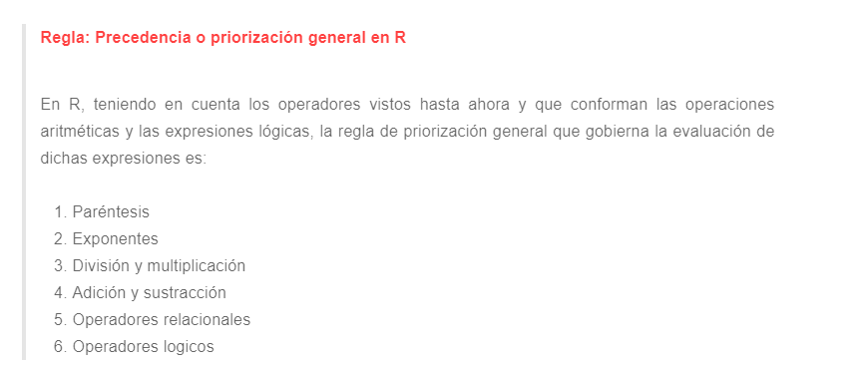
EXPRESIONES LÓGICAS EN R
EXPRESIONES LÓGICAS COMBINANDO OPERADORES EN R
Desarrollo
5 + 2 >= 7 | 5*5 - 5 < 20
5 + 2 >= 7 | 25 - 5 < 20
7 >= 7 | 20 < 20
TRUE | FALSE
TRUE
Primer curso de R

Slide 10
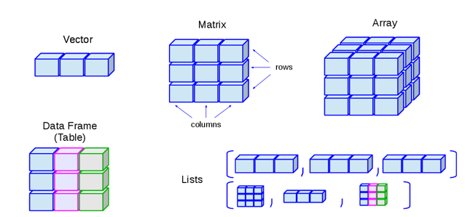
ESTRUCTURAS DE DATOS EN R
Factores en R
Primer curso de R

Slide 11

VECTORES EN R

Slide 12
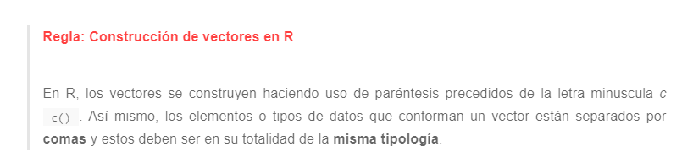
VECTORES EN R
CREACIÓN DE VECTORES
Primer curso de R

Slide 13
VECTORES EN R
TIPOS DE VECTORES EN R
Existen, en principio, cuatro tipos de vectores en R.
Lógicos
Enteros
Numéricos
Cadena o caracter
Primer curso de R

Slide 14
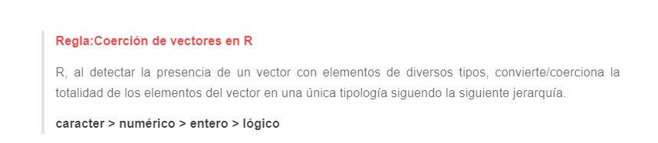
VECTORES EN R
COERCIÓN DE VECTORES EN R
Primer curso de R

Slide 15
VECTORES EN R
CREAR VECTORES RÁPIDAMENTE EN R
A través del uso de tres funciones en R.
:
seq( )
rep( )
Primer curso de R

Slide 16
VECTORES EN R
OPERACIONES CON VECTORES EN R
Aritméticas
OPERACIONES CON VECTORES
Lógicas
Primer curso de R

Slide 17
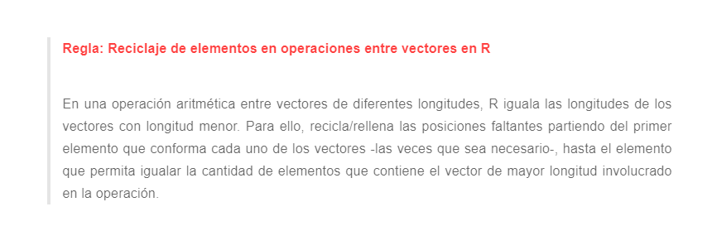
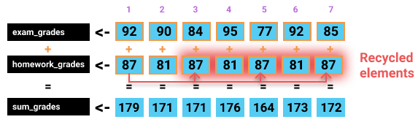
VECTORES EN R
RECICLAJE DE ELEMENTOS EN OPERACIONES CON VECTORES R
Primer curso de R

Slide 18
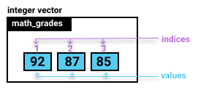
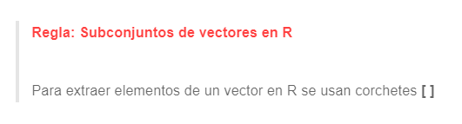
VECTORES EN R
INDEXACIÓN/SUBCONJUNTOS DE VECTORES R
[]
Primer curso de R

Slide 19
VECTORES EN R
POSIBILIDADES PARA LA EXTRACCIÓN DE VECTORES EN R
En R, existen 6 posibilidades para la extracción de elementos de un vector en R.
Vectores con enteros positivos
Vectores con enteros negativos
Vectores lógicos
Vectores de tipo carácter
Ninguno (nothing)
Cero (zero)
Primer curso de R

Slide 20
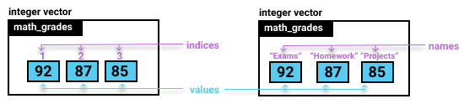
VECTORES EN R
NOMBRE DE ELEMENTOS DE VECTORES EN R
Al crear los vectores
Dos posibilidades
Ya están creados. Función names()
Primer curso de R

Slide 21







VECTORES EN R
MODIFICAR ELEMENTOS DE UN VECTOR
Vec_1
<-
C(
(
C(
(
,
,
,
,
,
,
Vec_1[ C( ) ]
Primer curso de R

Slide 22


VECTORES EN R
ANEXAR/ADICIONAR ELEMENTOS A UN VECTOR
Vec_1
<-
C(
(
,
,
C(
(
Vec_2
<-
C(
,
,
,
,
,
,
(
Opción 1
Vec_1
<-
C(
Vec_1
Vec_2
(
Opción 2
Vec_1
[ c(5, 6, 7) ]
<-
C(
(
,
Primer curso de R

Slide 23
VECTORES EN R
REMOVER/ELIMINAR ELEMENTOS DE UN VECTOR
Vec_1
<-
C(
(
C(
(
,
,
,
,
,
Vec_1[ C(- ) ]
o
Vec_1[-C( ) ]
Primer curso de R

Slide 24
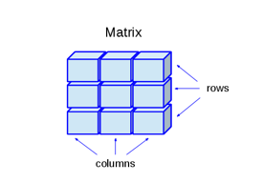
MATRICES EN R

Slide 25
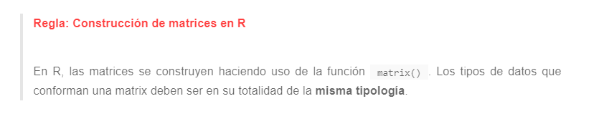
MATRICES EN R
CREACIÓN DE MATRICES
matrix(data = c(), nrow=, ncol =, byrow = TRUE , dimnames = list(c(), c()))
VERSIÓN CORTA
matrix(data = c(1:9), nrow= 3)
Primer curso de R

Slide 26
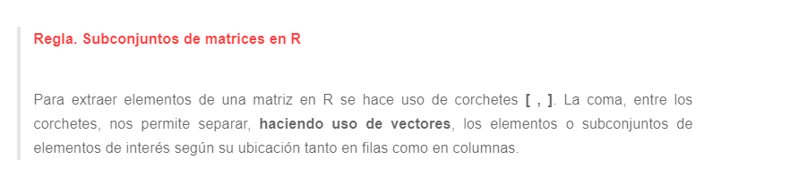
MATRICES EN R
[ , ]
IDEXACIÓN (SUBCONJUNTOS ) DE MATRICES
Nombre_Matriz[c(), c()]
Primer curso de R

Slide 27
MATRICES EN R
IDEXACIÓN (SUBCONJUNTOS ) DE MATRICES
vectores con enteros positivos
vectores con enteros negativos
Nombre_Matriz[c(), c()]
vectores con elementos lógicos
vectores con elementos tipo carácter (textuales)
Primer curso de R

Slide 28
MATRICES EN R
Nombre_Función()
FUNCIONES PARA GESTIONAR MATRICES
1. class(): Verifica si el tipo de objeto o estructura de datos es una matriz.
2. nrow(): Retorna el número de filas de una matriz.
3. ncol(): Retorna el número de columnas de una matriz.
4. dim(): Retorna las dimensiones de una matriz; es decir, cuántas filas y cuántas columnas tiene.
5. rowSums(): Retorna un vector con la suma de los elementos que conforman las filas de una matriz.
6. colSums(): Retorna un vector con la suma de los elementos que conforman las columnas de una matriz.
7. rbind(): Permite adicionar filas a una matriz.
8. cbind(): Permite adicionar columnas a una matriz.
9. rownames(): Permite ingresar los nombres de las filas de una matriz.
10. colnames(): Permite ingresar los nombres de las columnas de una matriz.
Primer curso de R

Slide 29
MATRICES EN R
FUNCIONES PARA GESTIONAR MATRICES
Definidos por el usuario o por defecto
Nombre_Función(arg =, arg=, arg=TRUE, …)
Primer curso de R

Slide 30
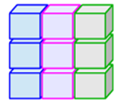
MARCOS DE DATOS data.frame
EN R

Slide 31
CARACTERÍSTICAS DE UN data.frame()
Variables
N1
N2
N3
Individuos
Elementos

Slide 32
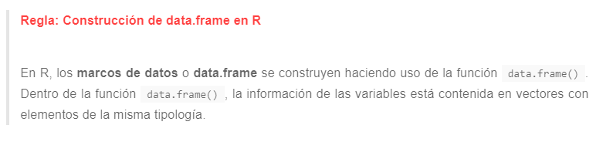
¿CÓMO SE CREA UN data.frame() EN R?
Resultado de un proceso de importación de datos
Dos alternativas
Haciendo uso de la función data.frame()

Slide 33
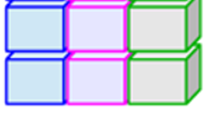


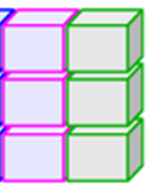
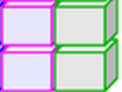
INDEXACIÓN/SUBCONJUNTOS EN data.frame()
Variables
Operadores
[]
[[ ]]
$
Individuos

Slide 34
INDEXACIÓN/SUBCONJUNTOS EN data.frame() – SELECCIÓN DE UNA VARIABLE
Variables
Operadores
[]
[,]
[[ ]]
$

Slide 35
INDEXACIÓN/SUBCONJUNTOS EN data.frame() – SELECCIÓN DE MÁS DE UNA VARIABLE
Variables
Operadores
[]
[,]
vectores con enteros positivos
vectores con enteros negativos
vectores con elementos lógicos
vectores con elementos textuales

Slide 36
INDEXACIÓN/SUBCONJUNTOS EN data.frame() – SELECCIÓN DE INDIVIDUOS
Operadores
Variables
[,]
vectores con enteros positivos
vectores con enteros negativos
vectores con elementos lógicos
Operador %in%
Expresiones lógicas

Slide 37
INDEXACIÓN/SUBCONJUNTOS EN data.frame() – SELECCIÓN DE VARIABLES E INDIVIDUOS
Operadores
Variables
[,]
vectores con enteros positivos
vectores con enteros negativos
vectores con elementos lógicos
vectores con elementos textuales
Operador %in%
Expresiones lógicas

Slide 38
CAMBIAR NOMBRES A VARIABLES EN data.frame()
Variables
Variables
Funciones
names()
N1
N2
N3
New_1
N2
N3
names(data.frame())[vector de posiciones] <- c(‘Nuevos nombres')

Slide 39
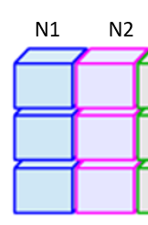
ELIMINAR VARIABLES EN data.frame()
Variables
Variables
MECANISMOS
N1
N2
N3
Vectores
NULL

Slide 40
MODIFICAR ELEMENTOS EN data.frame()
Variables
Variables
N1
N2
N3
v1
V1_M

Slide 41
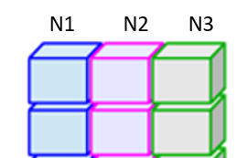
ELIMINAR VARIABLES EN data.frame()
Variables
Variables
N1
N2
N3

Slide 42
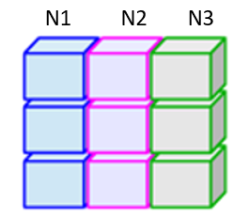
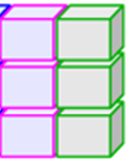
ADICIONAR VARIABLES EN data.frame()
Variables
Variables
N1
N2
N3
N4
N5

Slide 43
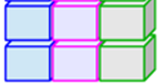
ADICIONAR INDIVIDUOS EN data.frame()
Variables
Variables
N1
N2
N3

Slide 44
FUNCIONES ÚTILES PARA GESTIONAR data.frame() EN R
1. class(): Verifica si el tipo de objeto o estructura de datos es un data.frame.
2. names(): Retorna un vector de tipo caracter o textual con los nombres de las variables de un data.frame.
3. dim(): Retorna las dimensiones de un data.frame; es decir, cuántos individuos y cuántas variables tiene.
4. length(): Retorna la cantidad (número) de variables de un data.frame.
5. ncol(): Retorna el número de variables de un data.frame. Arroja los mismo resultados que la función length().
6. nrow(): Retorna el número de individuos de un data.frame.
7. head(): Retorna, por defecto, los primeros 6 individuos de un data.frame. El número de individuos a visualizar puede ser ajustado acudiendo a uno de los argumentos de esta función.
8. tail(): Retorna, por defecto, los últimos 6 individuos de un data.frame. El número de individuos a visualizar puede ser ajustado acudiendo a uno de los argumentos de esta función.
9. str(): Retorna un resumen descriptivo del contenido de un data.frame: total de variables e individuos, nombres de las variables, tipología de las variables y primeros elementos de cada una de las variables.
10. summary(): Retorna un resumen descriptivo de tipo estadístico de un data.frame. Para las variables de tipo continuo o numérico, retorna el valor mínimo, el primer cuartil, la mediana, la media, el tercer cuartil y el valor máximo; para las variables de tipo nominal o categórico, retorna las cantidad de individuos (frecuencias absolutas) por modalidad de respuesta.

